Slide 1
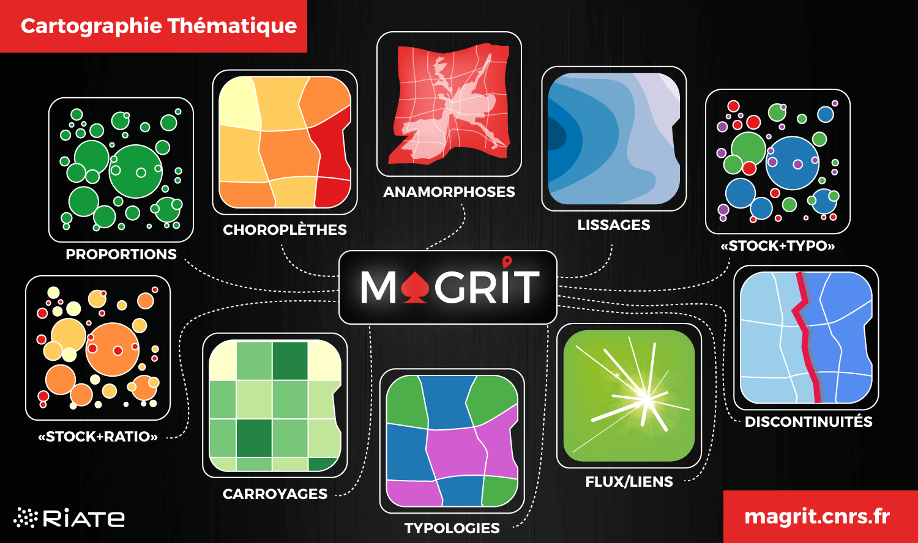

Nicolas LAMBERT & Matthieu VIRY
à Lilles, 13 décembre 2017
4e colloque international
Représenter les territoires
Rouen, mars 2018

Slide 2
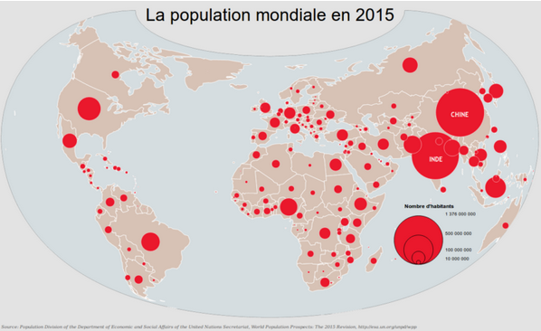
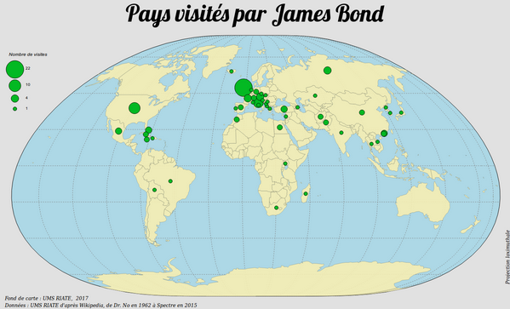
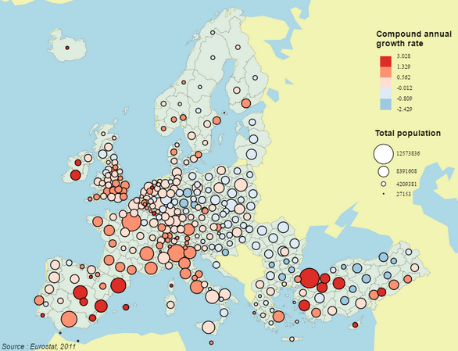
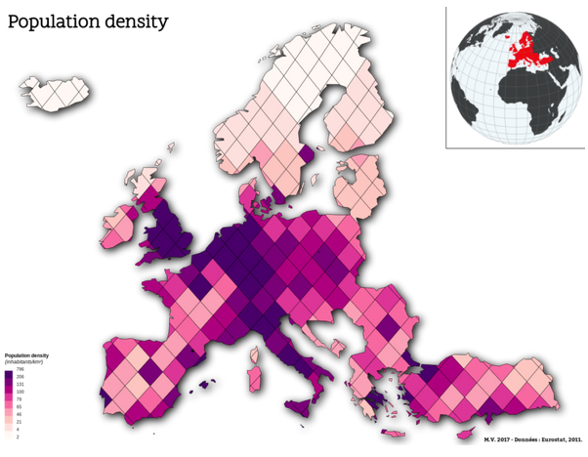
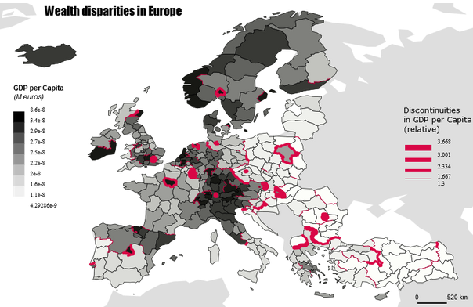
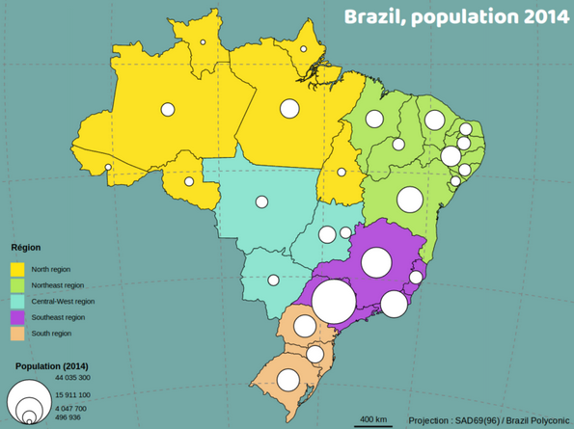
Une application de cartographie thématique
Magrit propose les représentations classiques de cartographie thématique

Slide 3

Une application libre
Magrit est un projet libre (licence CeCILL)
CeA Cnrs INRIA Logiciel Libre
Ouvert aux contributions, son code est disponible sur Github.

Slide 4
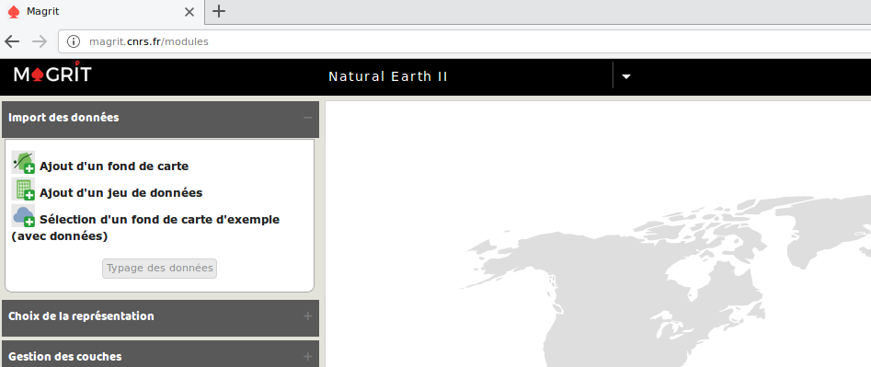
Une application en ligne - http://magrit.cnrs.fr/
Utilisation dans le navigateur (Mozilla Firefox,
Chrome, Opera...)
=> avec n’importe quel OS (mac, windows, linux...)

Slide 5
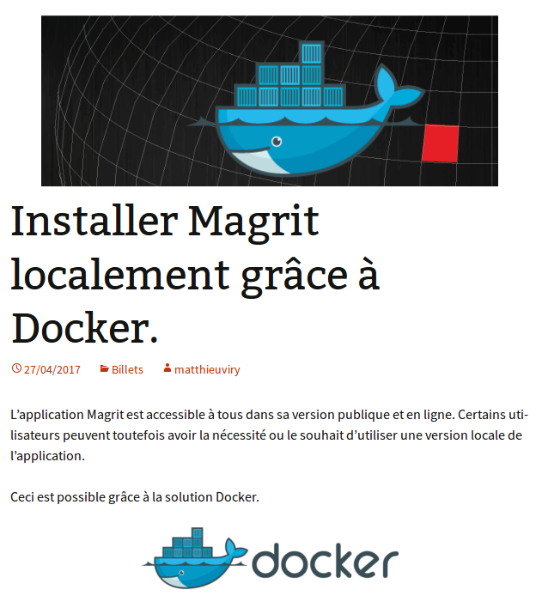
Une application en ligne et...
magrit.hypotheses.org

Slide 6
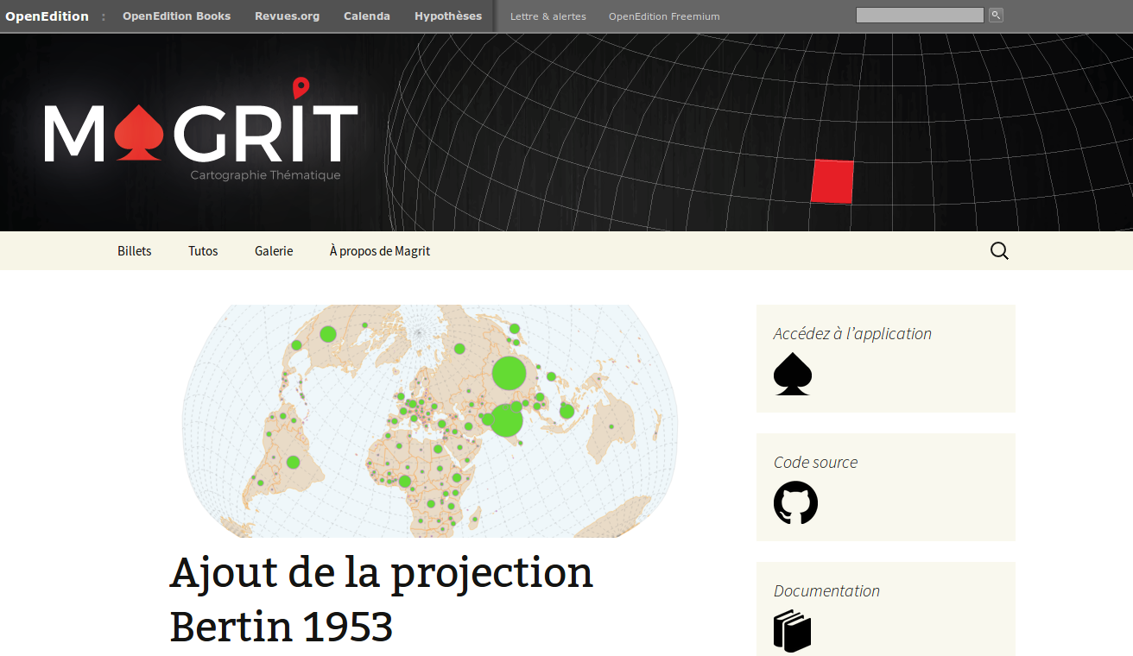
Une application documentée
Un carnet de recherche sur la plateforme hypotheses :
http://magrit.hypotheses.org/

Slide 7
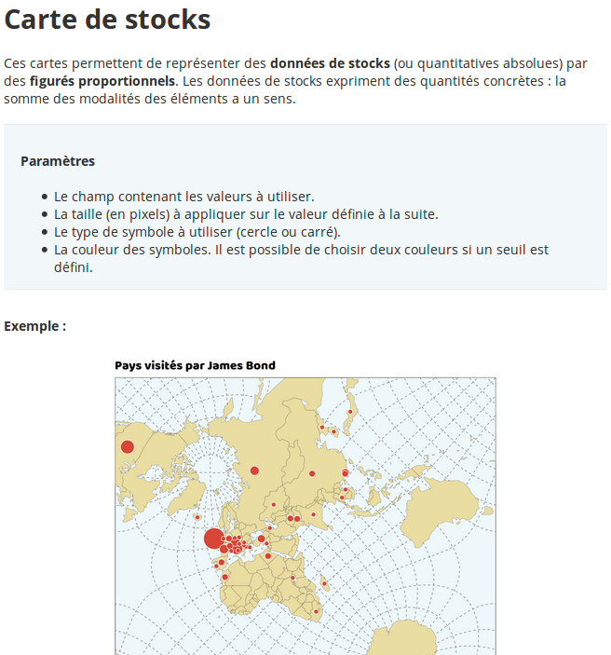
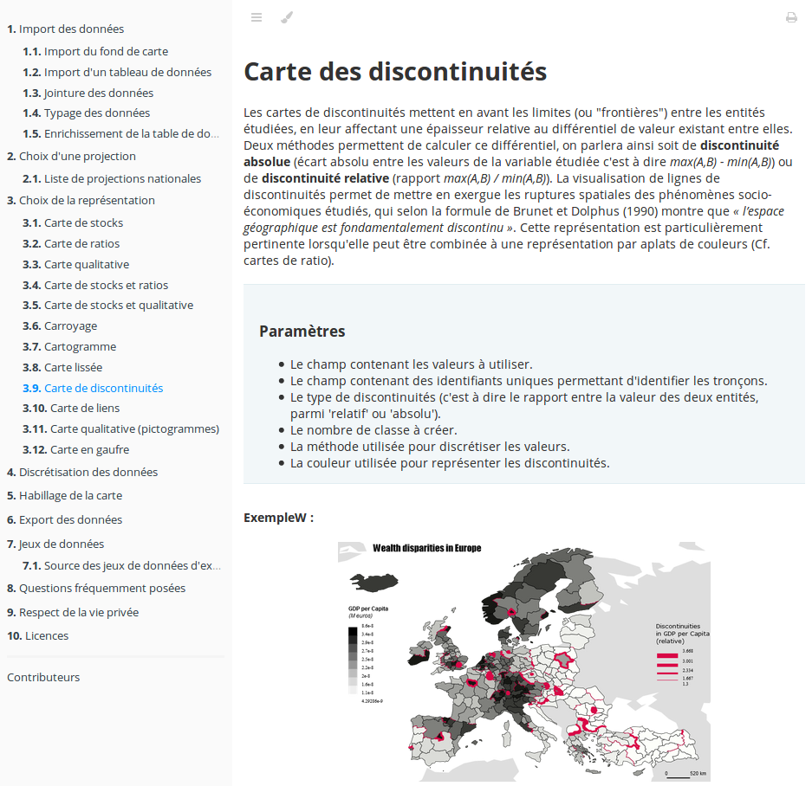
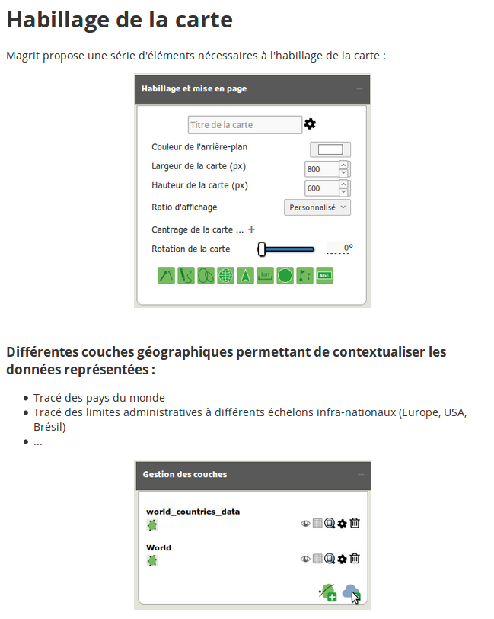
Une application documentée
Une documentation détaillée

Slide 8
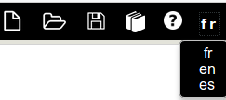
Une application multilingue
Magrit est déjà disponible en français, en anglais et en espagnol

Slide 9
magrit.cnrs.fr

